Slide 1
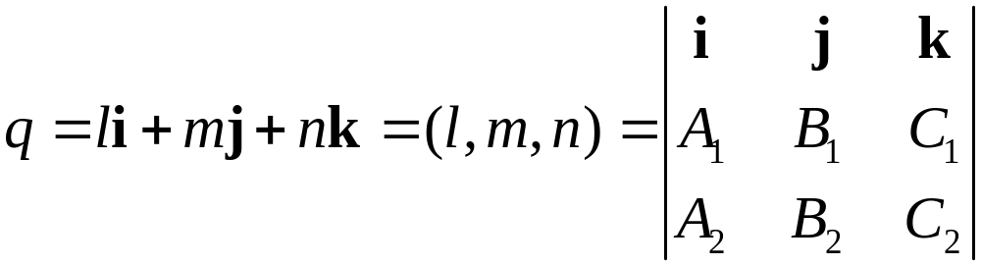
8.3. Прямая в пространстве
8.3.1. Некоторые понятия
Прямая L в пространстве
Направляющий вектор - любой ненулевой вектор, лежащий на этой или параллельной прямой: q || L, |q| ≠ 0.
π/2
q
n₁
π/2
Нормальный вектор - любой ненулевой вектор, ортогональный направляющему вектору: n ┴ L, |n| ≠ 0.
n₂
L
Прямую в пространстве можно задать одним q или двумя неколлинеарными n₁ и n₂. Причем:
q = n₁ x n₂
Пусть q = (l, m, n), q₁ = (A₁, B₁, C₁), q₂ = (A₂, B₂, C₂). Тогда:

Slide 2
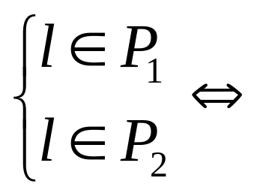
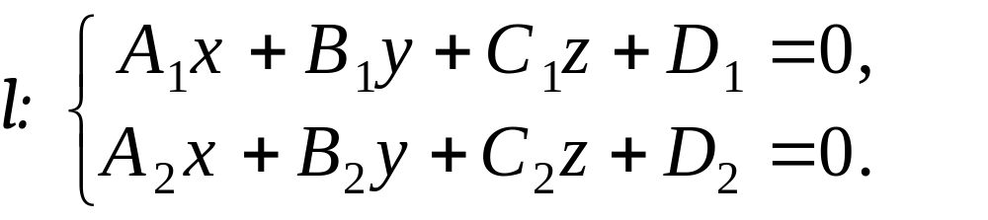
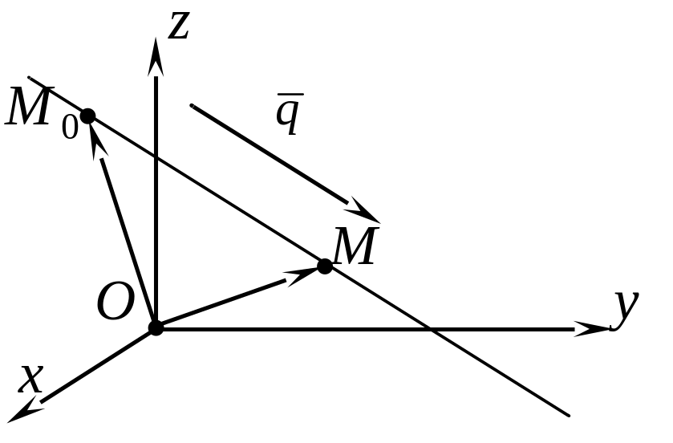
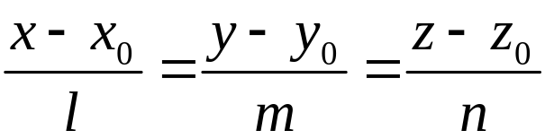
8.3.2. Общие уравнения прямой
A₁x+B₁y+C₁z+D₁=0, A₂x+B₂y+C₂z+D₂=0
– плоскости, содержащие прямую l.
8.3.3. Канонические уравнения прямой
M₀(x₀, y₀, z₀) - точка на прямой
q = (l, m, n) - направляющий вектор
M₀M || q =>

Slide 3
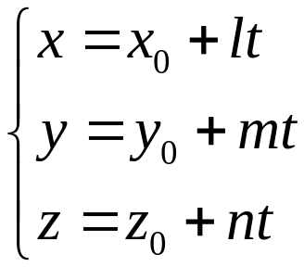
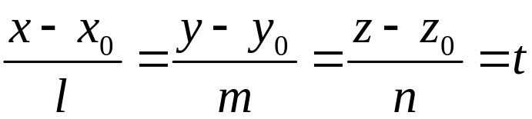
8.3.4. Параметрические уравнения прямой
M₀M || q , M₀M = r - r₀ =>
r - r₀ || qt => r = r₀ + qt
- векторное уравнение
прямой в пространстве
r₀
r
r = (x, y, z), r₀ = (x₀, y₀, z₀)
q = (l, m, n) =>
(x, y, z) = (x₀, y₀, z₀) + (l, m, n) t
или, покоординатно:
То же самое можно получить
из канонических уравнений:

Slide 4
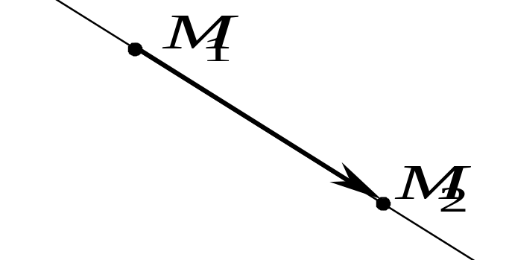
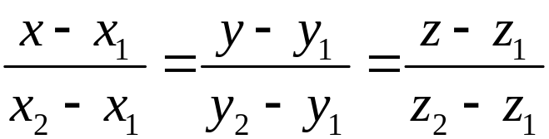
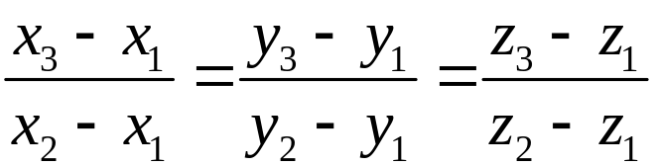
8.3.5. Уравнения прямой, проходящей через две заданные точки
Дано: M₁(x₁, y₁, z₁) и M₂(x₂, y₂, z₂).
Направляющий вектор:
q = M₁M₂ = (x₂ - x₁, y₂ - y₁, z₂ - z₁)
Тогда из канонических уравнений
получаем:
Отсюда - условие того, что три точки
M₁, M₂, M₃ лежат на одной прямой:

Slide 5
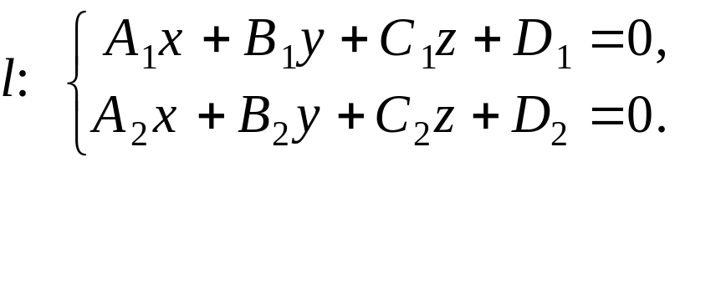
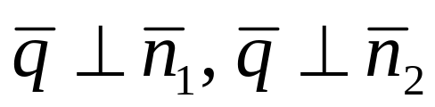
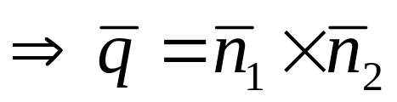
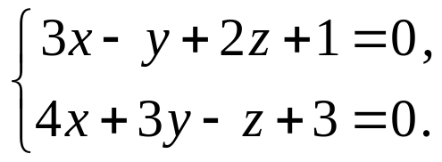
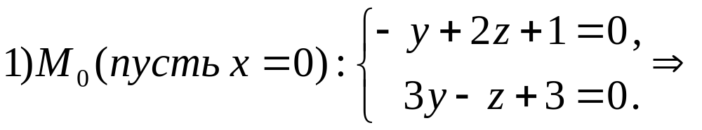
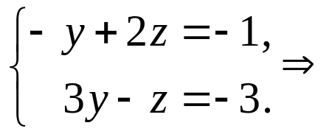
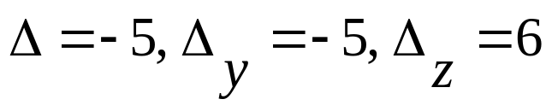
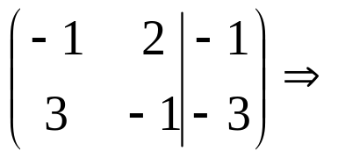
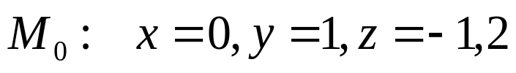
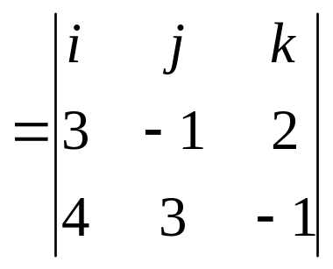


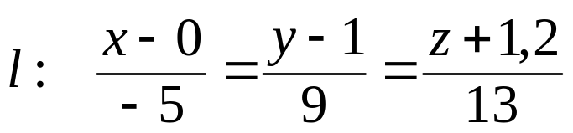
5.3.6. Переход от общих уравнений прямой к каноническим
а) Координаты точки на прямой => одно из решений системы.
б) Направляющий вектор =>
Пример

Slide 6
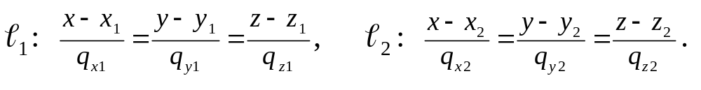
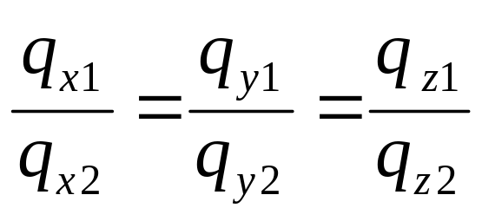
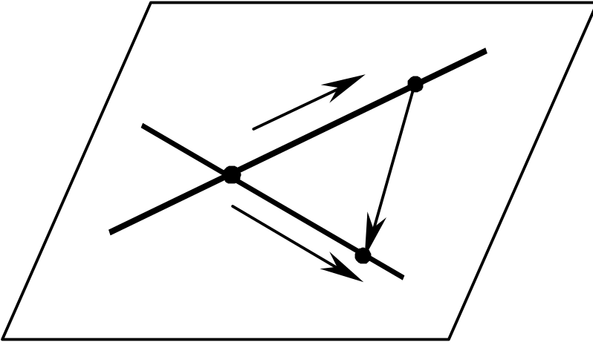


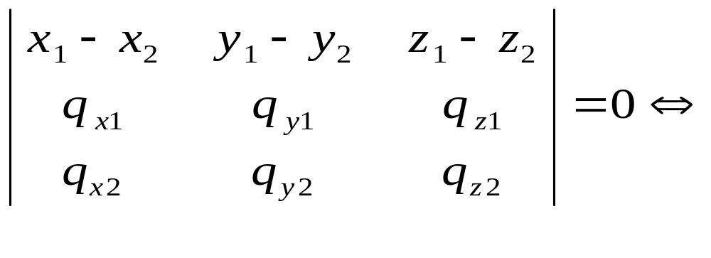
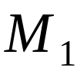


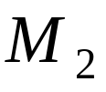
5.3.7. Взаимное расположение прямых в пространстве
1) ℓ₁ | | ℓ₂ ⬄
2) прямые ℓ₁ и ℓ₂ пересекаются:
3) Если для прямых ℓ₁ и ℓ₂ не выполняются условия 1) и 2), то прямые скрещиваются.

Slide 7
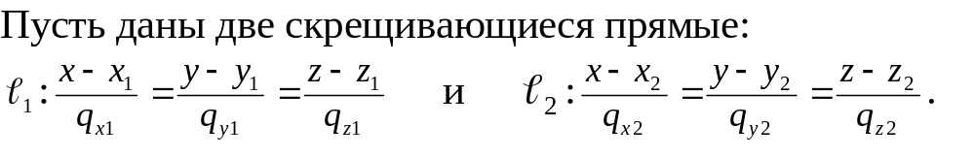
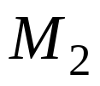

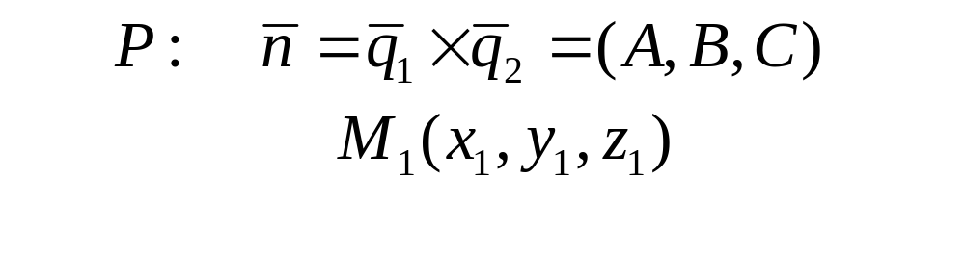



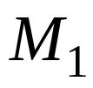

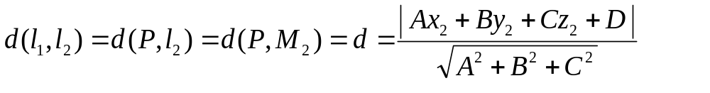
ЗАДАЧА: Найти расстояние между скрещивающимися прямыми.

Slide 8
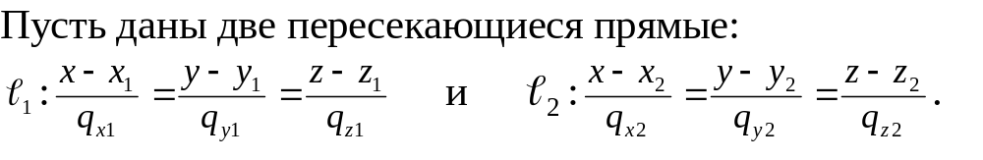
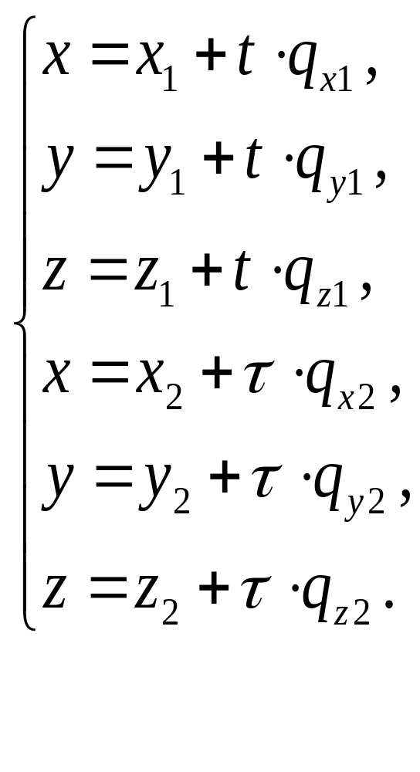
ЗАДАЧА:
найти точку пересечения прямых.

Slide 9
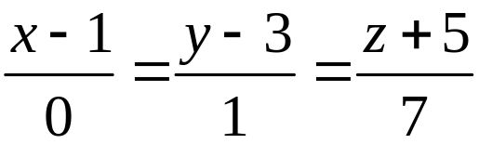
Пример на нахождение уравнения прямой
Найти: каноническое уравнение прямой, проходящей через две
точки М₁(1; 3; -5) и М₂(1; 4; 2).
Вспомним каноническое уравнение прямой:
Требуется найти координаты направляющего вектора.
q = M₁M₂ = (1-1; 4-3; 2-(-5)) = (0; 1; 7)
За точку M₀(x₀, y₀, z₀) берём M₁. Тогда:

Slide 10
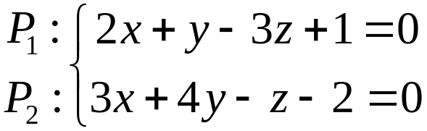
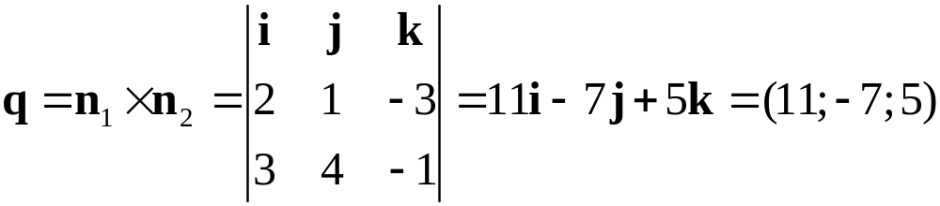
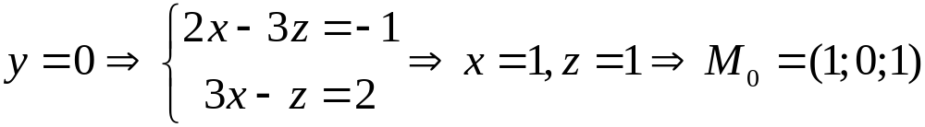
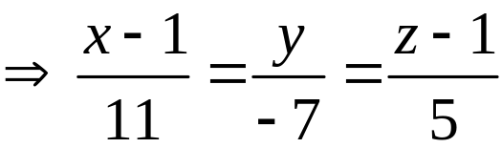
Ещё пример на нахождение уравнения прямой
Дано:
Найти: каноническое уравнение прямой.
Для канонического уравнения нужен q. Для q нужны n₁ и n₂:
n₁ = (2; 1; -3), n₂ = (3; 4; -1)
Далее находим точку, лежащую на прямой:

Slide 11
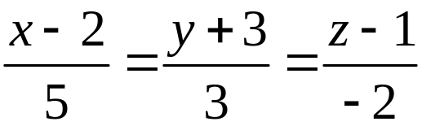
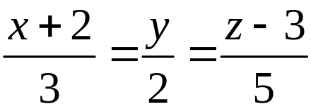
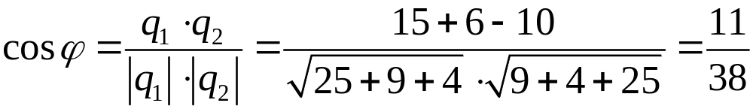
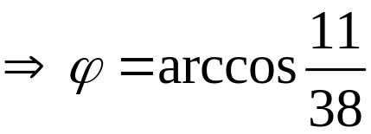
Пример на нахождение угла между прямыми
Найти: угол между прямыми
Угол между прямыми = угол между q₁ и q₂.
q₁=(5; 3; -2), q₂ = (3; 2; 5)

